Slide 1
Ricardo Martínez Redes de computadoras
Unidad temática 1 Fundamentos de redes y transmisión de datos

Slide 2
Contenido
Conceptos básicos
Tipos de redes
Modelo OSI
Sistemas de transmisión de datos
Codificación de línea

Slide 3
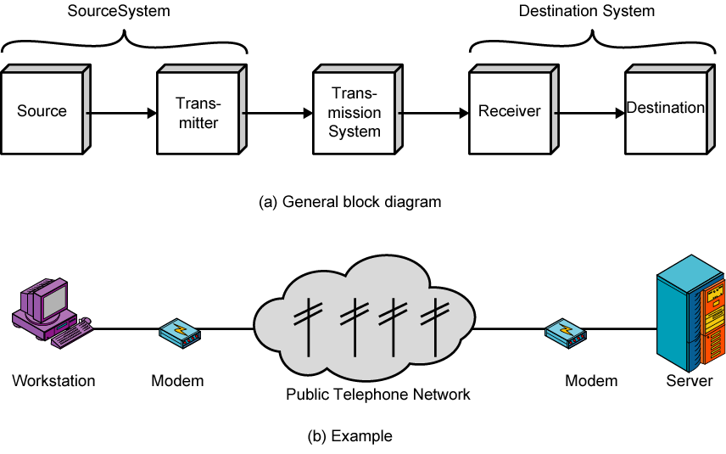
Modelo simple de comunicación

Slide 4
Modelo de comunicación
Fuente
Genera los datos a transmitir
Transmisor
Convierte los datos en señales transmisibles
Medio de transmisión
Lleva los datos
Receptor
Convierte la señal recibida en datos
Destino
Toma los datos

Slide 5
Tareas de los sistemas de comunicación
Utilización del sistema de transmisión | Direccionamiento
Implementación de la interfaz | Encaminamiento
Generación de la señal | Recuperación
Sincronización | Formato de mensajes
Gestión del intercambio | Seguridad
Detección y corrección de errores | Gestión de red
Control de flujo

Slide 6
Gestión de redes
La comunicación punto a punto no suele ser practica
Los dispositivos pueden estar muy alejados
Un gran número de dispositivos necesita una cantidad de conexiones muy grande
La solución es una red de comunicaciones
Wide Area Network (WAN)
Local Area Network (LAN)

Slide 7
Redes de área ampliada (Wide Area Networks)
Extensa área geográfica
Cruzan áreas de acceso público
Utilizan parcialmente circuitos de una entidad proveedora de servicios de comunicación
Tecnologías alternativas
Conmutación de circuitos
Conmutación de paquetes
Retrasmisión de tramas (Frame relay)
Modo de transmisión asíncrona (ATM)

Slide 8
Conmutación de circuitos
Ruta de comunicación dedicada durante la transmisión
Ejemplo: La red telefónica

Slide 9
Conmutación de paquetes
Los datos se envían fuera de secuencia
Pedazos pequeños (paquetes) de datos
Los paquetes pasan de nodo a nodo desde la fuente hasta el destino
Se usa para comunicación entre computadoras

Slide 10
Retransmisión de tramas (Frame Relay)
Los sistemas de conmutación de paquetes consumen gran cantidad de recursos para compensar los errores
Los sistemas modernos son más confiables
Los errores pueden ser manejados en el sistema final
Se eliminó la mayor parte de la información redundante

Slide 11
Modo de transferencia asincrona (Asynchronous Transfer Mode)
ATM
Evolución de frame relay
Poca sobrecarga para el control de errores
Paquetes de longitud fijo (llamado célula
Para velocidades de 10Mbps a Gbps
Se puede considerar una evolución de la conmutación de paquetes
Velocidad de datos constante utilizando la técnica de conmutación de paquetes

Slide 12
Redes de área local (Local Area Networks)
Menor alcance
Edificio o pequeño campus
Por lo general, propiedad de una misma organización
Las velocidades de datos es mucho más altas
Es común que usen sistemas de difución
Ahora, algunos sistemas conmutados y ATM se están introduciendo

Slide 13
Configuraciones de LAN
Conmutada
Conmutación Ethernet
Puede ser uno o múltiples switches
ATM LAN
Canal de fibra
Inalámbrica
Movilidad
Facilidad de instalación

Slide 14
Redes de área metropolitana
MAN
Tamaño medio entre LAN y WAN
Pueden ser redes publicas o privadas
Alta velocidad
Grandes áreas

Slide 15
Otras divisiones por su tamaño

Slide 16
Según su topología
La topología describe la trayectoria básica de comunicación y los métodos para conectar las terminales en una red.
Según la topología se clasifican en:
Bus
Anillo
Estrella
Árbol distribuido
Malla

Slide 17
Según su topología
Topología de BUS
Una configuración de bus típica es un cable lineal común en donde se conectan todas las terminales. Un ejemplo de una red con topología bus, son las redes Ethernet que se basan en cable coaxial grueso (10 BASE-5) o delgado (10 BASE-2).
Terminal
Terminal
Terminal
Línea
Terminador
Derivación
Terminador

Slide 18
Según su topología
Topología de ANILLO
Una configuración de anillo es un sistema de difusión en forma de anillo, en donde se conectan todas las terminales.
Los mensajes pasan de nodo a nodo alrededor del anillo y el sentido de rotación puede ser horario o antihorario.
Se debe observar que aunque los datos pasan de nodo a nodo, los anillos no son una topología punto a punto, debido a que las terminales comparten el mismo canal y solamente una terminal transmite datos.

Slide 19
Según su topología
Un ejemplo de una topología de anillo, son las redes Token Ring y las redes FDDI (Fiber Data Distributed Interface).
Terminal
Terminal
Terminal
Terminal
Repetidores
Terminal
Terminal

Slide 20
Según su topología
Topología de ESTRELLA
Una topología de estrella se caracteriza por la presencia de un núcleo central de procesamiento, que sirve como un centro de cableado para terminales.
Para que las terminales se comuniquen entre si, todos los datos deben pasar por el núcleo.
Un ejemplo de una topología de estrella, es la red Ethernet 10 BASE-T que consiste en nodos conectados a un concentrador (HUB) por medio de cable UTP (Unshield Twisted Pair).

Slide 21
Según su topología
Las redes Token Ring también presentan esta topología, pero el centro de cableado se le conoce como MAU (Multistation Access Unit).
Aunque estas redes presentan una topología de estrella física, Ethernet tiene una topología de bus lógico y Token Ring tiene una topología de anillo lógico.
HUB
Terminal
Terminal
Terminal
Terminal

Slide 22
Según su tecnología
Se refiere a la manera en como los datos son transmitidos a lo largo del medio de transmisión y el tipo de trayectoria de comunicación que usan.
Podemos mencionar las siguientes:
Broadcast (difusión)
Punto a punto
Conmutadas
Multicast (multidifusión)

Slide 23
Según su tecnología
Redes de broadcast (difusión)
En este tipo de red las terminales comparten un solo medio de transmisión, debido a esto, las terminales tienen un identificador único.
El mensaje que envía una terminal a través del medio de transmisión es escuchado por todas las terminales, pero solamente será recibido y procesado por la terminal a la cual va dirigido; esto lo hacen examinando la dirección destino del mensaje.

Slide 24
Según su tecnología
Las terminales que no son las receptoras descartan el mensaje.
Ejemplo:
Considere un salón de clases con un profesor y 30 alumnos. Si el profesor hace una pregunta a un estudiante, los 30 estudiantes escuchan pero únicamente el estudiante escogido responde.”Miguel,. ¿Cuándo nació Benito Juárez?”.

Slide 25
Según su tecnología
7 1 6 6 2 0-1500 n bytes 4
Preambulo
SOF
D. Destino
D. Fuente
Ethertype
Datos
Relleno
CRC
D. destino D. fuente
00:20:18:66:c6:02
00:20:18:66:c6:01
Formato de la Trama Ethernet.
Podemos ver que la dirección física destino y origen (MAC – identificador de las interfaces de red, es un número de 6 bytes) están definidas; por lo tanto esta trama será solo procesada por la terminal cuya dirección es 00:20:18:76:c6:02.

Slide 26
Según su tecnología
En este tipo de redes, también es posible que una terminal pueda enviar una trama a todas las terminales.
A este tipo de tramas se les conoce como de difusión (broadcast).
Aquí la dirección MAC destino es de broadcast, donde todos los bits son 1s.
D. Destino D. Fuente
FF:FF:FF:FF:FF:FF
00:20:18:66:c6:02

Slide 27
Según su tecnología
Las redes de difusión emplean las topologías de bus y anillo.
Los sistemas de satélite también son de difusión.

Slide 28
Según su tecnología
Ejemplo de una trama de broadcast
Solicitud de ARP
0000 ff ff ff ff ff ff 00 50 ba b2 f3 7b 08 06 00 01 .......P ...{....
0010 08 00 06 04 00 01 00 50 ba b2 f3 7b 94 cc 19 47 .......P ...{...G
0020 00 00 00 00 00 00 94 cc 19 fe ........ ..
Respuesta de ARP
0000 00 50 ba b2 f3 7b 00 11 88 e8 6a df 08 06 00 01 .P...{.. ..j.....
0010 08 00 06 04 00 02 00 11 88 e8 6a df 94 cc 19 fe ........ ..j.....
0020 00 50 ba b2 f3 7b 94 cc 19 47 00 00 00 00 00 00 .P...{.. .G......
0030 00 00 00 00 00 00 00 00 00 00 00 00 ........ ....
D. Destino de broadcast
D. Fuente de unicast
Ethertype
D. Destino de unicast
D. Fuente de unicast
Ethertype

Slide 29
Según su tecnología
Redes punto a punto
Consiste en muchos nodos (dispositivos de conectividad) conectados con nodos adyacentes (los nodos adyacentes son nodos próximos entre si).
Si un nodo necesita comunicarse con un nodo no adyacente, lo hace de manera indirecta a través de otros nodos adyacentes.

Slide 30
Según su tecnología
Véase de esta forma:
El nodo fuente transmite primero un mensaje al nodo adyacente.
Este mensaje pasa entonces en serie a través de cada nodo intermedio hasta que llega finalmente al nodo de destino.

Slide 31
Según su tecnología
Ejemplo:
Suponga que una estudiante, Ana, quiere decir a su novio, José, quien esta sentado tres filas atrás de ella, que la espere al final de la clase. Para pasar este mensaje Ana se dirige a Susana y le dice “dile a José que me espere al final de la clase”. Susana se dirige a la persona próxima detrás de ella y le dice “dile a José que espere a Ana al finalizar la clase”. Este mensaje continua pasando de persona en persona hasta que llega a José.

Slide 32
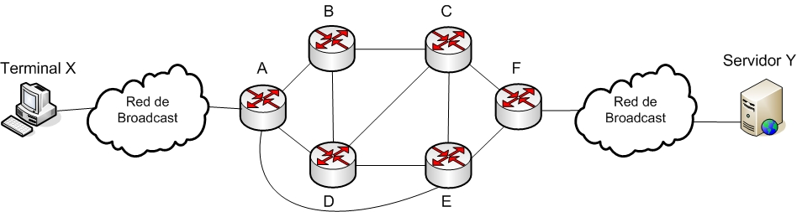
Según su tecnología
Como podemos ver, para que la terminal X envié un mensaje al servidor Y, necesita enviárselo al nodo A, éste a su vez al nodo B,D o E y estos a su ves a los nodos siguientes hasta llegar al destino.
Las redes punto a punto emplean las topologías de árbol, bucle y estrella.

Slide 33
Según su tecnología
Redes Conmutadas
Las redes conmutadas se clasifican particularmente en dos tipos:
conmutación de circuitos y
conmutación de paquetes.
Las redes conmutadas utilizan una topología total o parcialmente enmallada.

Slide 34
Según su tecnología
Conmutación de circuitos
En una red de conmutación de circuitos o circuitos conmutados se establece primero un circuito físico, dedicada entre los nodos fuente y destino antes de que cualquier transmisión de datos tenga lugar.
Este circuito permanecerá en posición durante una transmisión.
Cuando termina la transmisión, este circuito dedicado es entonces liberado y queda disponible para otra transmisión.

Slide 35
Según su tecnología
El sistema de teléfono publico es un ejemplo de una red de circuito conmutado.
Cuando hacemos una llamada telefónica se establece una trayectoria de comunicación física directa entre nuestro aparato telefónico y el receptor.
Esta trayectoria es una conexión punto a punto que interconecta los conmutadores de la compañía de teléfonos, que están localizados por toda la red telefónica.

Slide 36
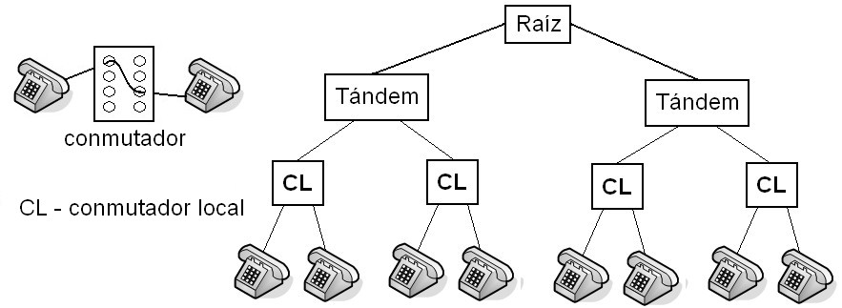
Según su tecnología
Una vez establecido, el circuito se dedica exclusivamente a la transmisión en curso.
Así entonces, el circuito conmutado promueve la participación de enlaces ya que se pueden usar los mismos circuitos para diferentes transmisiones, aunque no al mismo tiempo.

Slide 37
Según su tecnología
Conmutación de paquetes
En las redes de conmutación de paquetes, los mensajes son primero subdivididos en unidades menores llamadas paquetes, los cuales son enviados al nodo destino uno a la vez por medio de conmutadores intermedios.
Cada paquete lleva la dirección del nodo destino. Cuando un paquete llega a un conmutador intermedio, el conmutador examina la dirección destino del paquete para determinar el siguiente nodo al cual enviara el paquete.

Slide 38
Según su tecnología
Las redes de conmutación de paquetes también promueven la participación de enlaces usando circuitos virtuales o un esquema de transporte de datagramas.
Circuito virtual de paquetes conmutados
En vez de usar un circuito físico dedicado para cada comunicación nodo a nodo, los nodos comparten un canal de comunicaciones por medio de un circuito virtual .

Slide 39
Según su tecnología
Un circuito virtual es una trayectoria lógica de comunicación en vez de una física; esto es, se trata de una conexión lógica no dedicada a través de un medio compartido.
En este mecanismo de transporte, los paquetes individuales siguen la misma trayectoria de comunicación como si estuvieran viajando a lo largo de un circuito dedicado.

Slide 40
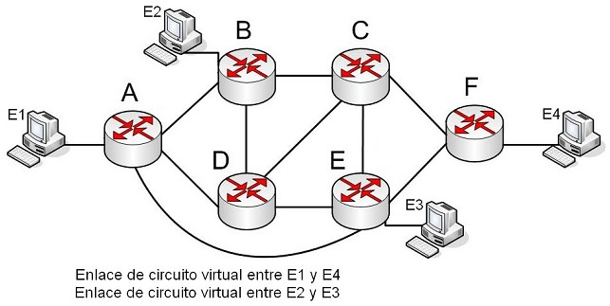
Según su tecnología
En la figura se muestra la trayectoria que siguen los paquetes de E1 a E4; observe que la trayectoria entre los nodos B y C es compartida por otro enlace de circuito virtual.

Slide 41
Según su tecnología
Transporte de datagramas
Las redes de paquetes conmutados también pueden usar un mecanismo de transporte de datagramas para la selección de trayectorias.
En la conmutación de paquetes datagramas, los paquetes son transmitidos en forma independiente uno de otro en cualquier momento.
Así, es posible que los paquetes del mismo mensaje sean transportados a lo largo de trayectorias diferentes de comunicación.

Slide 42
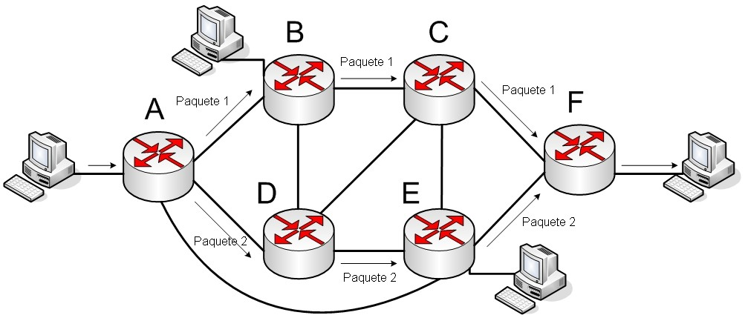
Según su tecnología
Los paquetes no son transmitidos necesariamente en un orden especifico, lo que implica que el nodo destino es responsable de reensamblar los paquetes en el orden correcto.
Las redes más modernas, incluida la Internet, son de paquetes conmutados.

Slide 43
Según su tecnología
Redes de multidifusión
La transmisión multidifusión (multicast) implica el envió de mensajes a un grupo de terminales en una red o en varias redes.
La transmisión multidifusión presenta varios componentes: direcciones para identificar los grupos multidifusión, mecanismos para incorporarse y abandonar un grupo de multidifusión dado.

Slide 44
Según su tecnología
Existen muchas aplicaciones que pueden hacer uso de esta técnica de transmisión, pero la más usual y sugerente es la transmisión en “directo” procedente de un estudio de audio y video.
Ejemplo:
En un vuelo de avión de México a Michigan con escala a New York. Al llegar a New York, la azafata indica por micrófono que los pasajeros con destino a New York se preparen para abandonar el avión, debido a que han llegado a su destino.

Slide 45
Modelo OSI

Slide 46
Introducción
¿Que es una Red de Computadoras?
Es un conjunto de computadoras u otros dispositivos de red (repetidor, concentrador, HUB, puente, switch, ruteador, gateway, etc.) que operan de forma autónoma y que se interconectan entre si a través de un medio de transmisión para compartir recursos.

Slide 47
Introducción
Uso de las Redes de Computadoras
Compartir recursos de hardware
Compartir procesamiento
Compartir datos (información)
Compartir servicios
Comunicación
Entretenimiento
Control a distancia (telemática)

Slide 48
Introducción
Sistema cerrado
Un sistema cerrado significa que, una vez que una empresa adquiere computadoras de un determinado fabricante, se ve obligada a continuar con ese fabricante por la imposibilidad de conectar su equipo a aparatos diseñados y fabricados por otra compañía.

Slide 49
Introducción
Sistema Abierto
En estos sistemas, un equipo que respete los estándares internacionales puede intercambiar información con el de otro fabricante que se rija por esos estándares.

Slide 50
Introducción
Sistema Abierto
Cliente: www.yahoo.com.mx
Servidor: www.yahoo.com.mx
RED
Terminal A
PC – x86
S.O. Windows
Terminal B
Servidor IBM AIX
S.O. UNIX

Slide 51
Introducción
Objetivo de los Sistemas Abiertos
Es que un proceso (programa, aplicación o utilidad en ejecución) corriendo en un computador, pueda comunicarse con un proceso que esté corriendo en un computador remoto.

Slide 52
Introducción
Los procesos pueden ser:
Un programa ejecutado en una PC (cliente), que accesa a una base de datos en un computador remoto (servidor)
Un cliente que accesa a un servicio de correo electrónico.
Un cliente en una sucursal bancaria que hace operaciones de cargos y abonos en un sistema que opera en un computador central remoto (servidor)

Slide 53
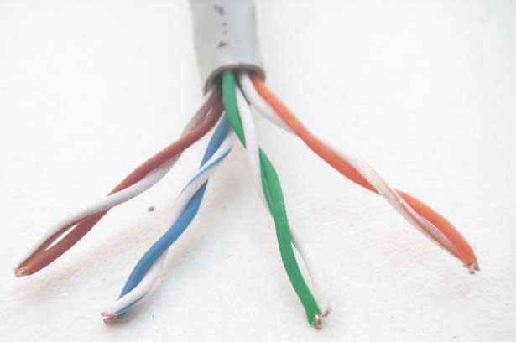
Introducción
Sistema ferroviario
Vías del tren
Sistema telefónico
Código de colores

Slide 54
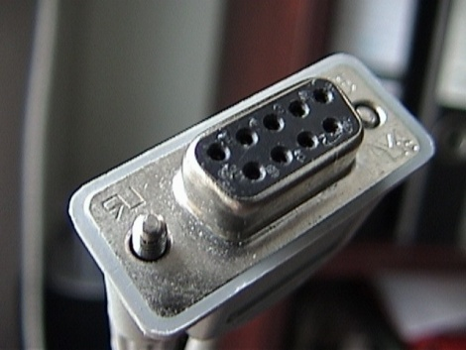
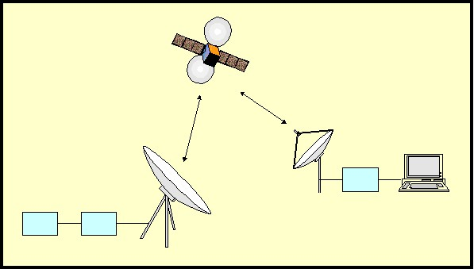
Introducción
Sistema de transmisión de datos
Estándar RS-232
Conexión RS-232
Conexión RS-232
Computadora Personal
VSAT
Computadora Central
Mitsubishi HP
VSAT
IBM – UNIX NEC
VSAT: Very Small Aperture Terminal

Slide 55
Introducción
Organización que establecen estándares
IEEE: Redes LAN
IETF: Internet
ANSI: Códigos binarios
EIA: Cableado estructurado
TIA: Cableado estructurado junto con EIA
ISO: Modelo OSI
ITU: Telecomunicaciones

Slide 56
Modelo OSI
Modelo OSI (Open System Interconnection)
OSI es una estructura o arquitectura que especifica las funciones de comunicación que deben emplearse con el fin de enlazar computadoras de diversos fabricantes y tener las definiciones de estándares.
El propósito del modelo OSI no es definir en forma detallada los servicios y protocolos que se deben presentar en cada nivel del modelo, sino proporcionar una arquitectura funcional y conceptual que permita a grupos internacionales desarrollar estándares para cada nivel del modelo OSI.

Slide 57
Modelo OSI
Fue diseñado según la filosofía de la programación estructurada:
Divide el trabajo global en funciones o módulos, que son más simples de diseñar y más fáciles de controlar.
Cada función tiene una tarea especifica y si desea realizar una tarea, utiliza los servicios de otra(s) funciones.
Dividir las funciones necesarias de la red de computadoras en niveles o capas especificas.
Cada capa realiza su propio trabajo, sin considerar el desarrollo internamente en las otras capas.

Slide 58
Modelo OSI
El Modelo OSI divide las funciones de red en siete capas
Aplicación
Capa 7
Presentación
Capa 6
Sesión
Capa 5
Transporte
Capa 4
Red
Capa 3
Enlace de Datos
Capa 2
Física
Capa 1

Slide 59
Modelo OSI
Cada capa se comunica con su igual (peer) en otro sistema remoto por medio de un protocolo.
Terminal A
Aplicación
Aplicación
Terminal B
Presentación
Presentación
Sesión
Sesión
Transporte
Transporte
Red
Red
Enlace de Datos
Enlace de Datos
Física
Física
Medio de Transmisión

Slide 60
Modelo OSI
Sin embargo, la comunicación tiene lugar realmente de la siguiente forma:
La comunicación entre la capa n y la capa n-1 se conoce como una interfaz.
Así cada capa presta servicios a la capa superior y usa los servicios de la capa inferior.
La información fluye verticalmente sobre las interfaces.
Y horizontalmente sobre el medio físico.

Slide 61
Modelo OSI
Verticalmente
Aplicación
Aplicación
Verticalmente
Presentación
Presentación
Sesión
Sesión
Transporte
Transporte
Red
Red
Enlace de Datos
Enlace de Datos
Física
Física
Medio de Transmisión
Horizontalmente

Slide 62
Modelo OSI
Verticalmente
Aplicación
Aplicación
Aplic.
P
Datos
Presentación
Presentación
S
Datos
Sesión
Sesión
T
Datos
Transporte
Transporte
R
Datos
Red
Red
E
Datos
C
Enlace de Datos
Enlace de Datos
BITS
Física
Física
1010101010101010101
101010101010101010101
Medio de Transmisión

Slide 63
Modelo OSI
Terminal A
Terminal B
Aplicación
Aplicación
A
Presentación
Presentación
P
Sesión
Sesión
S
Transporte
Transporte
T
Verticalmente
Red
Red
R
Enlace
Enlace
E
C
Física
Física
BITS
Medio de Transmisión

Slide 64
Modelo OSI
Unidad de Datos de Protocolo (PDU -Protocol Data Unit)
Aplicación
A
Presentación
P
Datos
Sesión
S
Transporte
T
Segmento
Red
R
Paquete
Enlace
E
C
Trama
Física
BITS

Slide 65
Modelo OSI
Armamento Nuclear
Presidente EUA
Presidente Rusia
Interprete
Italiano
Interprete
Teléfono
Teléfono
Satélite

Slide 66
Modelo OSI
Petróleo
Presidente EUA
Presidente Rusia
Interprete
Italiano
Interprete
Teléfono
Teléfono
Satélite

Slide 67
Modelo OSI
Petróleo
Presidente EUA
Presidente Rusia
Interprete
Francés
Interprete
Teléfono
Teléfono
Satélite

Slide 68
Modelo OSI
Petróleo
Presidente EUA
Presidente Rusia
Interprete
Francés
Interprete
Teléfono
Teléfono
Fibra Optica

Slide 69
Modelo OSI
Definición de protocolo:
Conjunto de reglas y convenciones que utiliza una capa de nivel n, para comunicarse con una capa lógicamente igual y similar en un computador remoto.
Elementos de un protocolo:
Sintaxis: Formato de los datos y niveles eléctricos.
Semántica: Información de control para la coordinación y manejo de errores
Base de tiempo: Sincronización, acoplamiento de velocidades y secuencia de paquetes.

Slide 70
Modelo OSI
Ejemplo de comunicación mediante el modelo de capas
Dos artistas, uno en Moscú y el otro en Valencia, mantienen por vía telegráfica una conversación sobre pintura. Para entenderse disponen de traductores ruso-inglés y valenciano-inglés, respectivamente. Los traductores pasan el texto escrito en inglés a los telegrafistas que lo transmiten por el telégrafo utilizando código Morse.

Slide 71
Modelo OSI
Capa
Comunicación
virtual
4
Artista
Artista
3
Traductor
Traductor
2
Telegrafista
Telegrafista
Comunicación
real
1
Telégrafo
Telégrafo
Moscú
Valencia

Slide 72
Modelo OSI
Principio del modelo de capas
El modelo de capas se basa en los siguientes principios:
La capa n ofrece sus servicios a la capa n+1. La capa n+1 solo usa los servicios de la capa n.
La comunicación entre capas se realiza mediante una interfaz
Cada capa se comunica con la capa equivalente en el otro sistema utilizando un protocolo característico de esa capa (protocolo de la capa n).
El protocolo forma parte de la arquitectura, la interfaz no.

Slide 73
Modelo OSI
Protocolos
Interfaces
Capa
Pintura
4
Artista
Artista
Ruso
Valenciano
Inglés
3
Traductor
Traductor
Texto escrito
Texto escrito
Morse
2
Telegrafista
Telegrafista
Manipulador
Manipulador
Impulsos eléctricos
1
Telégrafo
Telégrafo
Moscú
Valencia

Slide 74
Modelo OSI
Servicios ofrecidos a la capa N+1
Capa N
Comunicación con la entidad
homóloga mediante el
protocolo de la capa N
Comunicación
real
Comunicación virtual
(salvo si N=1)
Servicios utilizados de la capa N-1

Slide 75
Modelo OSI
Comunicación homologada mediante el modelo de capas
Supongamos ahora que Moscú y Valencia no disponen de comunicación directa vía telégrafo, pero que la comunicación se realiza de forma indirecta por la ruta:
Moscú – Copenague: telégrafo por cable
Copenague – París: radiotelégrafo
París – Valencia: telégrafo por cable

Slide 76
Moscú
Copenhague
París
Valencia
Radiotelégrafo
Telégrafo por cable

Slide 77
Modelo OSI
Pintura
Artista
Artista
Inglés
Traductor
Traductor
Morse
Morse
Morse
Telegrafista
Telegrafista
Telegrafista
Telegrafista
Impulsos
eléctricos
Ondas de radio
Impulsos
eléctricos
Telégrafo
Telégrafo
Telégrafo
Telégrafo
Moscú
Copenhague
París
Valencia

Slide 78
Modelo OSI
Funciones comunes a todas las capas
Encapsulado
Segmentación
Establecimiento de la conexión
Control de flujo
Control de error

Slide 79
Modelo OSI
Encapsulado
Para cada capa n, el mensaje que recibe de la capa superior n + 1 es sólo una secuencia de bits de datos. Ella agrega un encabezado a ese mensaje y lo pasa a la capa n – 1. Para la capa n – 1, lo que recibe de la capa n son datos y ella agrega su propio encabezado.

Slide 80
Modelo OSI
Encapsulado
A
Aplicación
P
Presentación
S
Sesión
capa n + 1
T
Transporte
capa n
R
Red
capa n - 1
E
C
Enlace
BITS
Física

Slide 81
Modelo OSI
Segmentación
Una capa n puede segmentar el mensaje que recibe de la capa n + 1 con el fin de satisfacer sus propios requerimientos (o los requerimientos de otras capas).
Por ejemplo: La capa de red puede segmentar un mensaje de 2000 bytes que recibe de la capa de transporte en cuatro paquetes de 500 bytes cada uno, porque el sistema de comunicación utilizado solo maneja unidades de 500 bytes.

Slide 82
Modelo OSI
Segmentación
Terminal A
Terminal B
A
A
T
Ruteador
T
R
R
R
Ethernet: 1514 Bytes
Token Ring: 4500 Bytes
NIC
NIC
NIC

Slide 83
Modelo OSI
Establecimiento de la conexión
Una capa n puede proporcionar los siguientes servicios a una capa n en un computador remoto:
Servicio orientado a conexión (SOC)
Servicio no orientado a conexión (SNOC)
Sin reconocimiento.
Con reconocimiento.

Slide 84
Modelo OSI
Servicio Orientado a Conexión (SOC)
Se fundamenta en los tres servicios siguientes:
Establecimiento de la conexión
Transmisión de datos
Terminación de la conexión
Ejemplo:
PSTN

Slide 85
Modelo OSI
Servicio No Orientado a Conexión (SNOC)
Solamente se utiliza el servicio siguiente
Transmisión de datos
Ejemplo:
Telégrafo
Envía los datos directamente sin preguntar antes. Si la comunicación no es posible los datos se perderán.

Slide 86
Modelo OSI
Control de flujo:
Es una función desarrollada por una entidad en una capa n (computador B), para limitar el regimen de datos que recibe de la entidad correspondiente del computador A.
Esto se hace necesario para que la entidad del computador A no sature el buffer de la entidad correspondiente en el computador B.

Slide 87
Modelo OSI
Control de error
Con esta función la entidad en el computador B puede determinar si ha habido o no error en la secuencia de datos recibidos de su correspondiente en el computador A.

Slide 88
Modelo OSI
Capa física (funciones)
Requerimientos eléctricos:
Niveles de voltaje para representar los bits
Base de tiempo para la señal
Duración de cada pulso
Impedancia
Requerimientos mecánicos:
Tipos de conectores (RJ-45, RS-232, BNC, etc.)
Forma de los conectores
Conexión mecánica del medio (fibra óptica, cable coaxial, par de hilos)

Slide 89
Modelo OSI
Capa física (funciones)
Requerimientos de procedimiento:
Transmisión sincronía o asíncrona
Transmisión full duplex o half duplex
Uso de cada pin en un conector
Códigos de línea

Slide 90
Capa física
Transmite
los datos
Especificación de medios de transmisión mecánicos, eléctricos, funcionales y procedurales
Medio físico
N=1

Slide 91
Modelo OSI
Capa de enlace (funciones)
Esta capa ofrece a la red el servicio de una conexión confiable:
Organiza los datos (paquetes) en tramas
Agrega información redundante para ayudar al receptor a detectar errores
Regula el trafico usando buffers
Agrega banderas para indicar comienzo y fin de trama.
Asigna un número de folio a las tramas
Traduce los bits que recibe de la capa física en tramas
Asegura la sincronía del Receptor con el Transmisor.
Provee esquemas de direccionamiento.

Slide 92
Capa de Enlace
Provee el control de la capa física
Detecta y/o corrige
Errores de
transmisión
Datos puros
Driver del dispositivo de comunicaciones
N=2

Slide 93
Modelo OSI
Capa de red (funciones)
Esta capa establece una trayectoria física y lógica entre dos nodos que se comunican:
Establece rutas de un nodo fuente a un nodo destino.
Dirige los nodos intermedios en la ruta que siguen los paquetes.
Ensambla los paquetes que recibe de la capa de transporte en paquetes.
Reconoce prioridad en los mensajes y los envía con la prioridad establecida.
Ofrece servicios de interconectividad para enlazar redes por medio de ruteadores

Slide 94
Capa de Red
Suministra información sobre la ruta a seguir
¿Por donde debo
ir a w.x.y.z?
Routers
N=3

Slide 95
Modelo OSI
Capa de transporte (funciones)
La capa de transporte ofrece a la capa superior un servicio de transferencia de mensajes confiable.
Las funciones que realiza son:
Asegura integridad de los mensajes
Control de flujo y control de error
Multiplexa conexiones de transporte a conexiones de red
Mapea direcciones a nombres

Slide 96
Capa de Transporte
¿Son estos
datos buenos?
Verifica que los datos se transmitan correctamente
Error de comprobación de mensaje
Este paquete no es bueno. Reenviar
Conexión extremo a
extremo (host a host)
Paquetes
de datos
N=4

Slide 97
Modelo OSI
Capa de sesión (funciones)
La capa de sesión ofrece a la de transporte el servicio de establecimiento, mantenimiento y terminación de la conexión:
Las funciones que realiza son:
Controla el dialogo entre procesos: quién transmite, cuándo, cuánto tiempo, si se realiza por enlace half o full duplex.
Sincronización. Restablece la comunicación si ocurre una ruptura del enlace sin perder datos
Transmite la información del usuario en una forma ordenada.

Slide 98
Capa de Sesión
Sincroniza el intercambio de datos entre capas inferiores y superiores
Me gustaría
enviarte algo
Gracias
Buena
idea!
De nada!
Cerrar
Conexión
Establecer
Conexión
N=5

Slide 99
Modelo OSI
Capa de presentación (funciones)
Esta capa proporciona a la capa de aplicación mecanismos para traducir los formatos de datos del transmisor de modo que sean adecuados para el receptor:
Las funciones que realiza son:
Comprensión de datos
Encriptación de datos
Transformación sintáctica del conjunto de caracteres

Slide 100
Capa de Presentación
Convierte los datos de la red al formato requerido por la aplicación
Datos de capas bajas (independientes de la máquina)
Datos de la aplicación
(dependientes de la máquina)
N=6

Slide 101
Modelo OSI
Capa de aplicación (funciones)
Esta capa proporciona los siguientes servicios al usuario:
Transferencia, administración y acceso de archivos
Correo electrónico
Servicios de directorios.

Slide 102
Capa de Aplicación
WWW (HTTP)
¿Que debo enviar?
Transf. Archivos (FTP)
Es la interfaz que ve el usuario final
Muestra la información recibida
En ella residen las aplicaciones
Envía los datos de usuario a la aplicación de destino usando los servicios de las capas inferiores
e-mail (SMTP)
Videoconferencia (H.323)
N=7

Slide 103
Modelo OSI
Servicio de primitivas
Los servicios al usuario proporcionados por una capa de OSI, se especifican formalmente por un conjunto de primitivas disponibles para que el usuario tenga acceso al servicio.
Primitivas en OSI
Requerimiento (Req): Una entidad desea que la capa realice un trabajo
Indicación (Ind): Una entidad es informada acerca de un trabajo
Respuesta (Resp):Una entidad desea responde a un evento
Confirmación (Conf): Una entidad es informada acerca de su requerimiento.

